Slide 1
第3章 矩阵的分解
Matrix Factorization and Decomposition

Slide 2
矩阵分解的概述
矩阵的分解：两种常见的形式
  A=A₁+A₂+…+A_{k} 矩阵的和
  A=A₁A₂ …A_{m} 矩阵的乘积，如FFT
矩阵分解的原则与意义：
  实际应用的需要
理论上的需要
计算上的需要
  显示原矩阵的某些特性
  矩阵化简的方法与矩阵技术
主要技巧：
  各种标准形的理论和计算方法
  矩阵的分块运算和初等变换

Slide 3
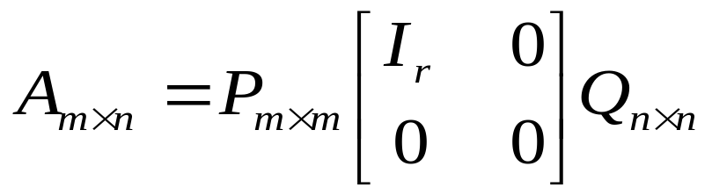
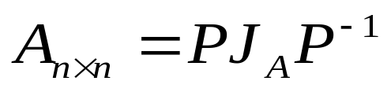
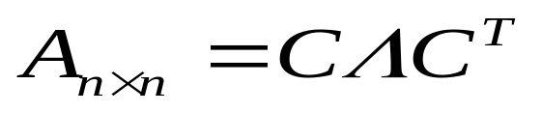
§3.1 常见的矩阵标准形与分解
常见的标准形
  等价标准形
  相似标准形
  合同标准形
A^{T}=A
本节分解：
  三角分解
  满秩分解
  可对角化矩阵的谱分解
等价标准形
相似标准形

Slide 4
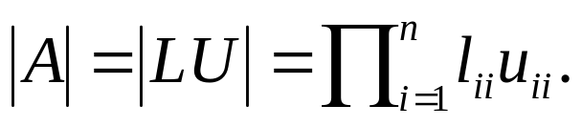
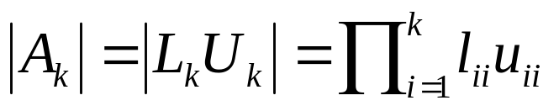
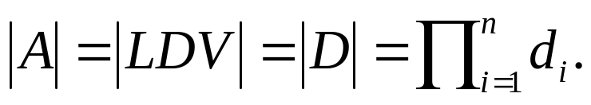
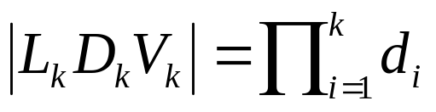
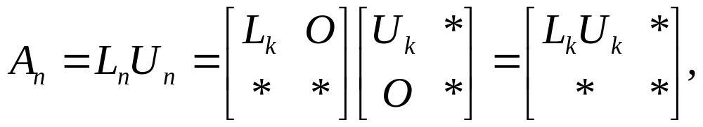
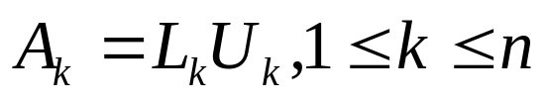
一、矩阵的三角分解（triangular decomposition)
方阵的LU和LDV分解（P.61）~ 解方程
  LU分解：A∈F^{n×n}， 有下三角形矩阵L ，上三角形矩阵U ，使得 A = LU。
  LDV分解：A∈F^{n×n}， L、V分别是主对角线元素为1的下三角形和上三角形矩阵，D为对角矩阵，使得 A = LDV。
  已知的方法：Gauss-消元法
  基本性质
  LU
  LDV
由LDV可得LU

Slide 5
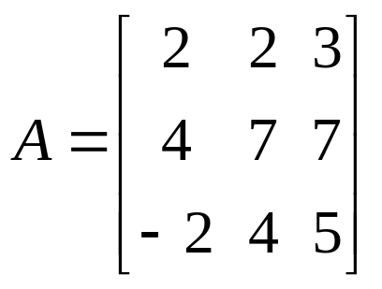
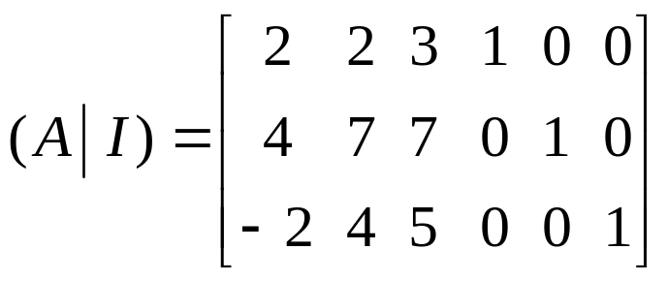
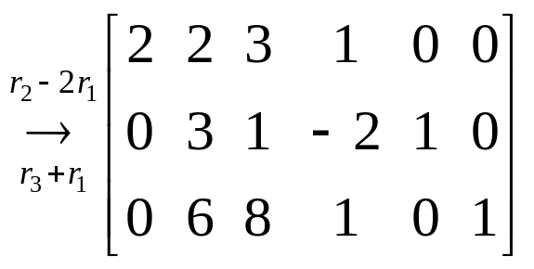
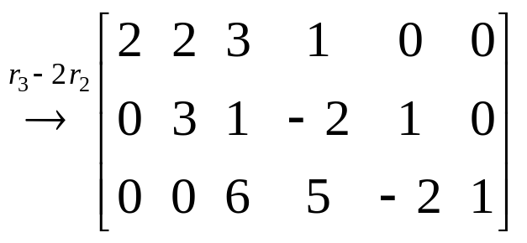
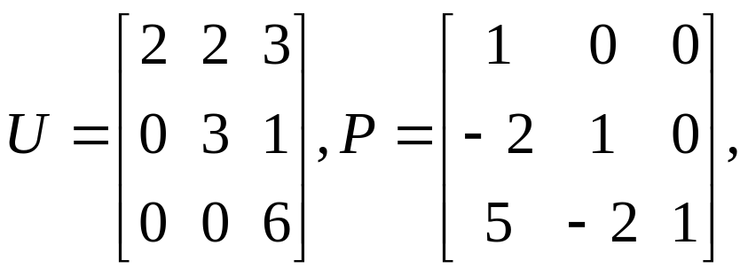
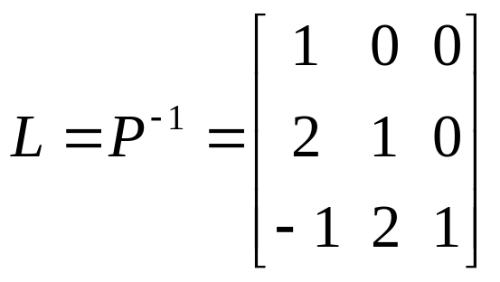

一、矩阵的三角分解（triangular decomposition)
方阵的LU和LDV分解（P.61）~ 解方程
  例题1（P.61eg1）设
  求A的LU和LDV分解。
结论：如果矩阵A能用两行互换以外的初等行变换化为阶梯形（上三角阵），则A有LU分解。

Slide 6
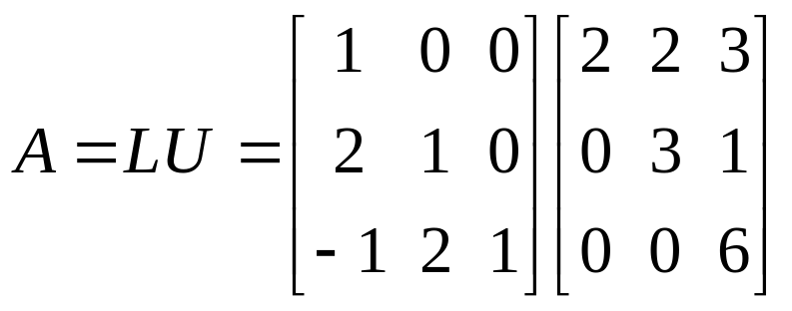
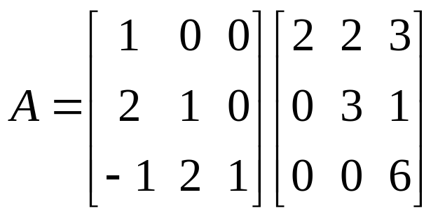
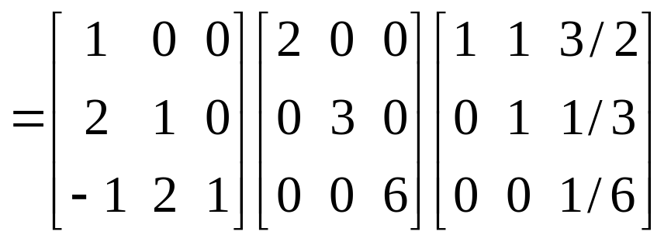
一、矩阵的三角分解（triangular decomposition)
方阵的LU和LDV分解（P.61）~ 解方程
  例题1（P.61eg1）设
  求A的LU和LDV分解。
进一步，可得LDV分解：

Slide 7
三角分解的存在性和惟一性
  定理3.1（P.62） ：
    矩阵的k阶顺主子式：取矩阵的前k行、前k列得到的行列式，k=1，2， … ，n。
    定理: A∈F^{n×n}有惟一LDV分解的充要条件是A的顺主子式|A_{k}|非零，k =1，2，…，n-1，|A₀|=1,
    其中 D = diag(d₁,d₂,…,d_{n}), d_{k} = |A_{k}| / |A_{k-1}|, k=1, …, n。
讨论 （1） LDV分解的存在 ⇒ LU分解存在
（2）矩阵可逆与顺序主子式非零的关系
定理3.2（P.64）设矩阵A∈F^{n×n}，rank(A) = k（≤ n），如果A的前k阶顺序主子式均非0，则 A有LU分解。
考虑：LDV分解与LU分解的关系。
例题2（P.65 例2）
LU分解的应用举例（例3）：求解线性方程组AX=b。
LY=b, UX=Y

Slide 8
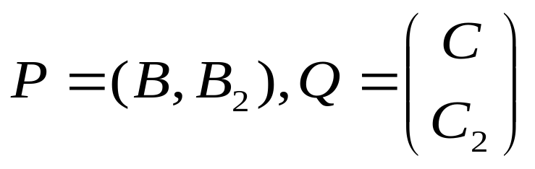
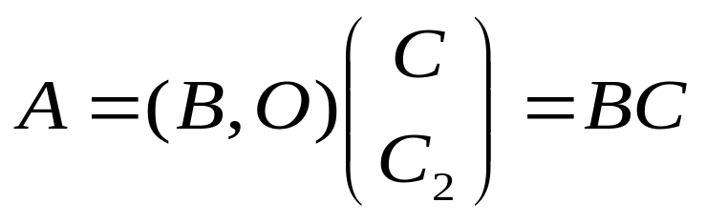
二、矩阵的满秩分解
行满秩
列满秩
定义3.2 （P.66 ）
对秩为r 的矩阵A∈F^{m×n} ，若存在秩为r的矩阵 B ∈F^{m×r，}C∈F^{r×n} ，使得A=BC，则称此式为A 的满秩分解。
定理3.2：任何非零矩阵A∈F^{m×n}都有满秩分解。
证明：价标准型求法（行列变换）
  设通过行及列的初等变换把A变为等价标准型，即存在可逆矩阵P，Q，使得
令
得
B，C满足要求。证毕。

Slide 9
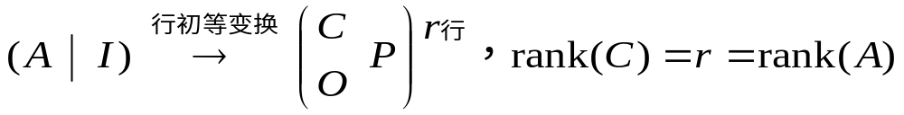
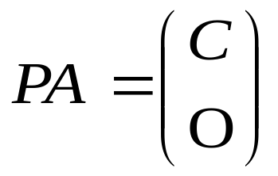
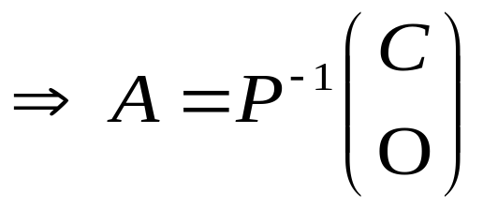
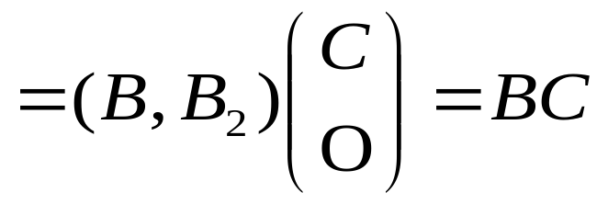
二、矩阵的满秩分解
满秩分解的求法：初等变换
  方法1：等价标准型求法（行列变换）：求两个逆矩阵！
  方法2：阶梯型求法（行变换）：只求一个逆矩阵！
  例题1（P.68，eg4）
  方法3：求列的极大无关组及表示（行变换）：不用求逆
例题2 （P.69，eg5）
例题3（P.70，eg6）
法2

Slide 10
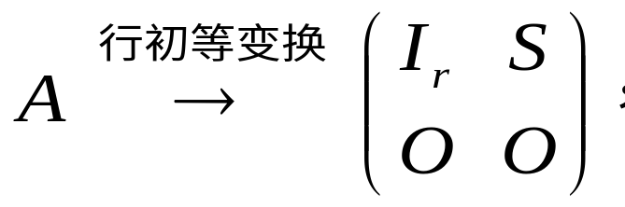
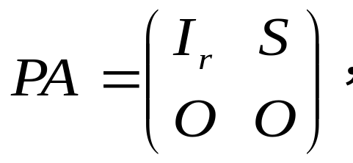
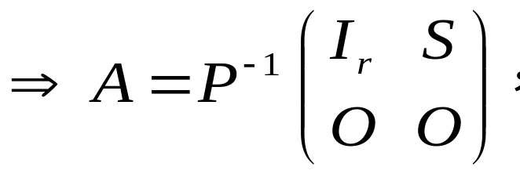
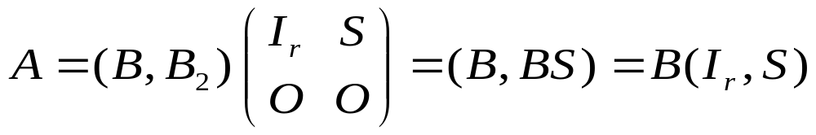


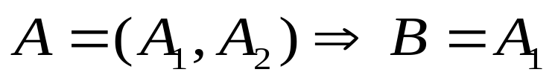
二、矩阵的满秩分解
满秩分解的求法：初等变换
  方法1：等价标准型求法（行列变换）：求两个逆矩阵！
  方法2：阶梯型求法（行变换）：只求一个逆矩阵！
  方法3：求列的极大无关组及表示（行变换）：不用求逆
法3

Slide 11
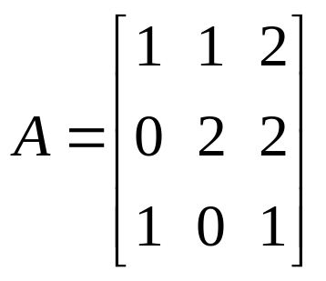
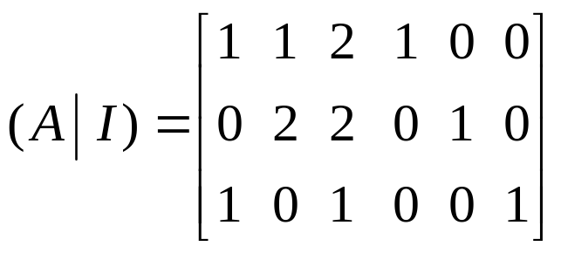
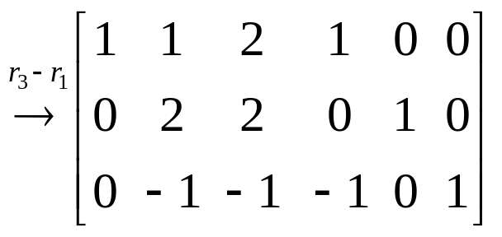
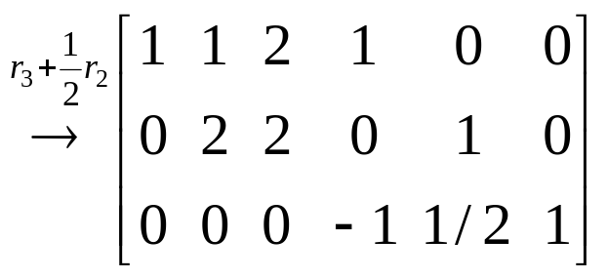
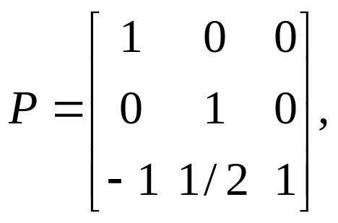
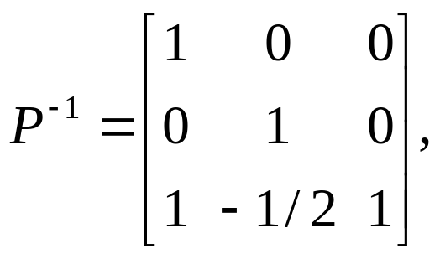
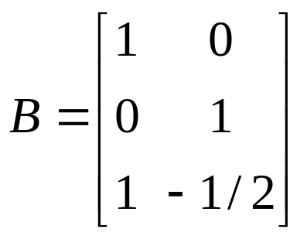
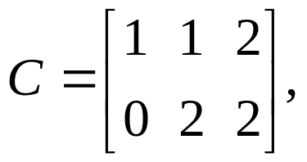
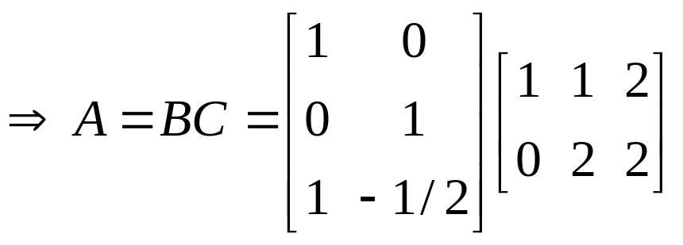
二、矩阵的满秩分解
满秩分解的求法：初等变换
  例题1-2（P.68-69，例4-5,）法2，法3：求A的满秩分解
与书上的不同！
少了一步计算。

Slide 12
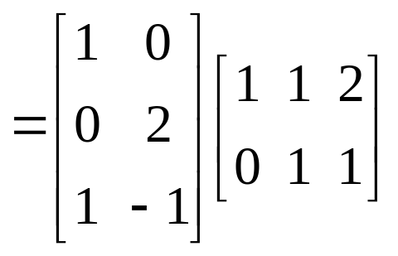
二、矩阵的满秩分解
满秩分解的求法：初等变换
  例题1-2（P.68-69，例4-5,）法2，法3：求A的满秩分解

Slide 13
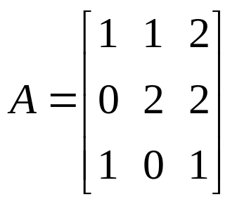
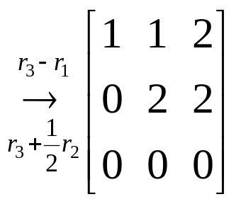
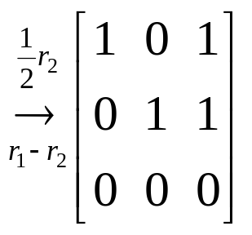
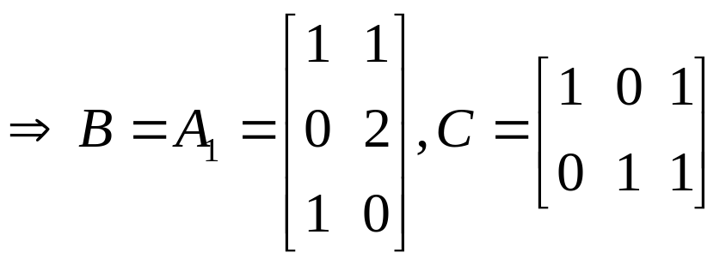
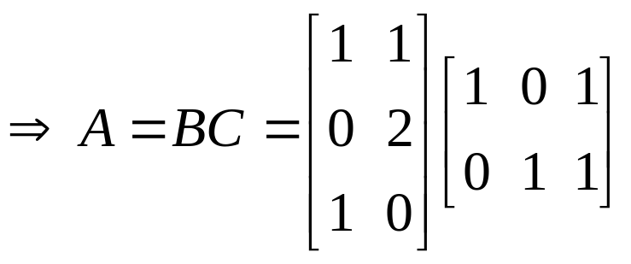
二、矩阵的满秩分解
满秩分解的求法：初等变换
  例题1-2（P.68-69，例4-5,）法2，法3：求A的满秩分解
法3

Slide 14
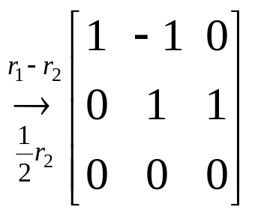
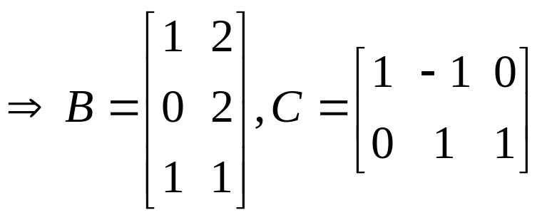
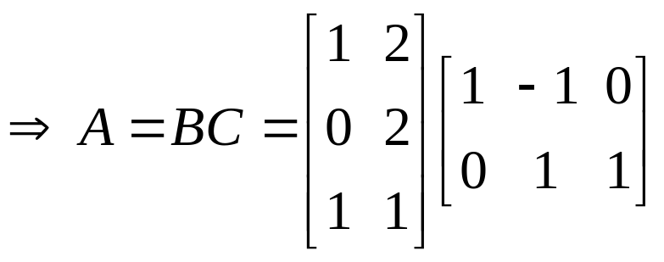
二、矩阵的满秩分解
满秩分解的求法：初等变换
  例题1-2（P.68-69，例4-5,）法2，法3：求A的满秩分解
法3

Slide 15
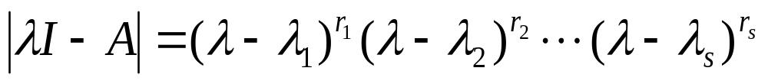
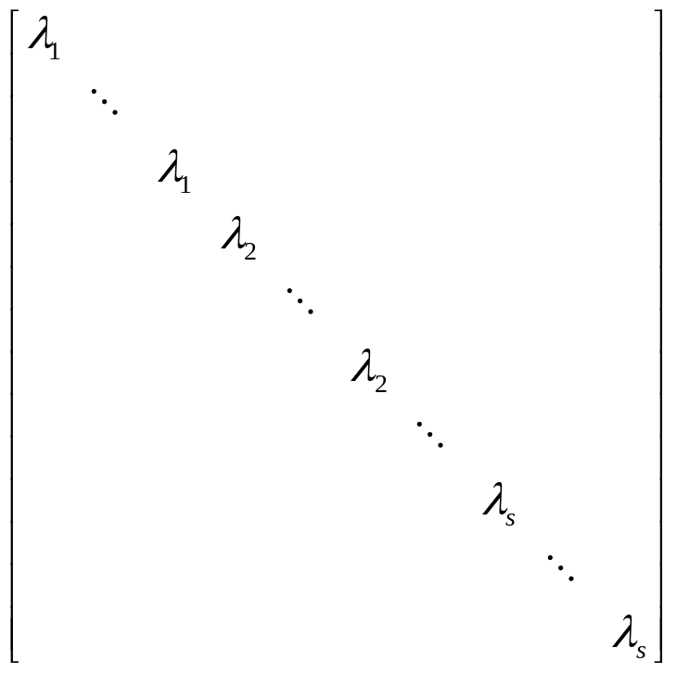
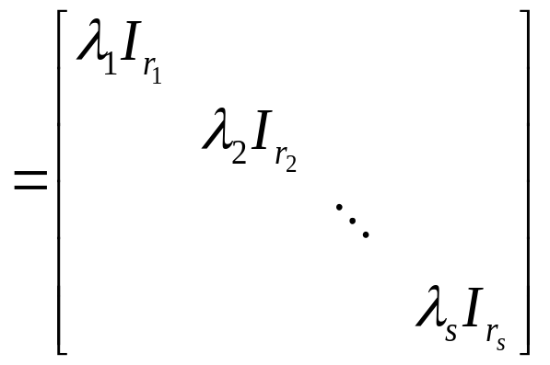
三、可对角化矩阵的谱分解
将方阵分解成用谱加权的矩阵和
  谱：设
则称 {λ₁，λ₂，…，λ_{s}}为矩阵A的谱 。
1. 可对角矩阵的谱分解
  分析：
  P⁻¹AP =

Slide 16








三、可对角化矩阵的谱分解
1. 可对角矩阵的谱分解
  分析：P⁻¹AP =

Slide 17









三、可对角化矩阵的谱分解
1. 可对角矩阵的谱分解
  结果：
幂等矩阵
Q_{i}，P_{i} 具性质：

Slide 18




2、 矩阵可以对角化的一个充要条件
定理3.5（P.73）矩阵A可以相似对角化当且仅当矩阵A有谱分解
  满足条件：
必要性前面已证。
充分性的证明(利用x=Ix及充分条件)：
在A有谱分解时 C^{n}=V_{λ1}⊕V_{λ2} ⊕ … ⊕ V_{λn}

Slide 19

3. 幂等矩阵的性质
定理3.4（P.72）P∈F^{n×n} ，P² = P，则
  矩阵 P^{H} 和矩阵（I–P）仍然是幂等矩阵。
  P 的谱 ⊆ {0, 1}，P 可相似于对角形。
  F^{n} = N(P) ⊕ R(P)
  N(P) = V_{λ=0} ，R(P) = V_{λ=1}
  P 和（I – P）的关系
  N(I – P) = R(P)，R(I – P) = N(P)

Slide 20
Hermite 矩阵(A^{H}=A)的基本性质
Hermite 阵的特征值为实数；
Hermite 阵不同的特征值对应的特征向量正交；
对任一Hermite 阵A存在酉矩阵U使得A酉相似于对角阵（可由定理3.10得出）；
半正定（正定）Hermite 阵的特征值非负（为正）。
Hermite 矩阵的谱分解
定理3.6（P.73）设A∈F^{n×n}是秩为k的半正定的Hermite 矩阵，则A可以分解为下列半正定矩阵的和：
A = v₁v₁^{H} + v₂v₂^{H} + … + v_{k}v_{k}^{H}，
其中 { v₁，v₂，…，v_{k} }是F^{n}中的正交向量组。

Slide 21
§3.2 Schur 分解和正规矩阵
已知：欧氏空间中的对称矩阵A可以正交
相似于对角形。
讨论：一般方阵A ，在什么条件下可以
酉相似于对角矩阵？
在内积空间中讨论问题，涉及：
  空间 C^{n}、 C^{n×n}，
  酉矩阵U，U^{H}U=I， U ^{– 1}=U^{H}
  酉相似： U^{H}AU=J ⇔ U^{–1} AU=J
  相似关系
U的列向量是空间C^{n}中的标准正交基
重点：理论结果

Slide 22
一、 Schur 分解
1、 可逆矩阵的UR分解
定理3.7（P.74）A∈C^{n×n}为可逆矩阵，则存在酉矩阵U和主对角线上元素皆正的上三角矩阵R，使得A=UR。（ 称A=UR为矩阵A的酉分解）
证明：源于Schmidt正交化方法（P.18）
列满秩矩阵的QR分解(Th3.8(r=n) → Th3.7)
定理3.8（P.76）：设矩阵A∈C^{n×r}是列满秩的矩阵，则矩阵A可以分解为A=QR，其中Q ∈C^{n×r}的列向量是标准正交的向量组，R ∈C^{r×r}是主对角线上元素为正数的上三角形矩阵。
例题1（例7）求矩阵A的UR分解。

Slide 23

一、 Schur 分解
列满秩矩阵的QR分解的推导
设A = ( α₁，α₂，…，α_{r} )，rank(A) = r，则由Schmidt正交化方法（P.18）可将A的列化为标准正交的向量组：( ε₁，ε ₂，…，ε_{r} )，
记Q = ( ε₁，ε ₂，…，ε_{r} )，则有关系式：
(α₁, α₂, …, α_{r}) = (ε₁, ε ₂, …, ε_{r})
即得QR分解A=QR。
UR分解和前面某些分解结合，可导出一些新的分解。

Slide 24

2 、Schur 分解（Jordan形+UR）
定理3.9（P.76）对矩阵A∈C^{n×n}，存在酉矩阵U和上三角矩阵T，使得
U^{H}AU = T =
证明要点：
A = PJ_{A}P^{–1} ,
P = UR,
A = PJ_{A}P^{–1} = U(RJR^{–1} )U^{H} = UTU^{H}。
A = UTU^{H} 称为A的Schur分解。

Slide 25










QR或UR分解的应用：其它一些分解
(1) A行满秩（可逆），则 A = LV，L为正线下三角矩阵，V的行标准正交（V为酉阵）；
(2) 满秩分解，A_{m×n} = Q_{m×r}D_{r×n}，rank(A)=r,
其中Q的列标准正交，rank(D)=r；
(3) B_{r}可逆, U和V为酉矩阵。

Slide 26
二、正规矩阵（Normal Matrices）
1、定义3.3 方阵A是正规矩阵 ⇔ A^{H}A=AA^{H}。
常见的正规矩阵（P78，例9）
  对角矩阵
  实对称和反对称矩阵：A^{T}=A，A^{T}= –A
  Hermite矩阵和反Hermite矩阵：A^{H}=A，A^{H}= –A
  正交矩阵和酉矩阵：A^{T}A=AA^{T}=I，A^{H}A=AA^{H}=I
例题1 （P.78，eg10）设A为正规矩阵，B酉相似于A，证明B也是正规矩阵。
正规是酉相似的不变性质
例题2、∀A∈F^{m×n}，矩阵A^{H}A 和矩阵AA^{H}是正规矩阵。

Slide 27





2、正规矩阵的基本特性
定理3.10 （P.78）
A∈C^{n×n}正规 ⇔ A酉相似于对角形。
  推论：A∈C^{n×n}是正规阵⇔ A有n个标准正交的特征向量构成空间C^{n} 的标准正交基。
定理3.11（P.80）（正规矩阵的谱分解）
A正规 ⇔ A有如下谱分解：
Hermite性

Slide 28

3、正规性质的应用举例
利用正规阵酉相似于对角阵，可方便地证明一些相关命题。
例题1(P.79，eg11) Hermite阵的特征值为实数;
例题2(P.79，eg12) 酉矩阵的特征值的模为1;
例题3 设A∈R^{n×n}，A^{T} = –A，证明
  A的特征值是零和纯虚数。
  矩阵A的秩是偶数。
实系数多项式的复数根成对出现。

